Slide 1
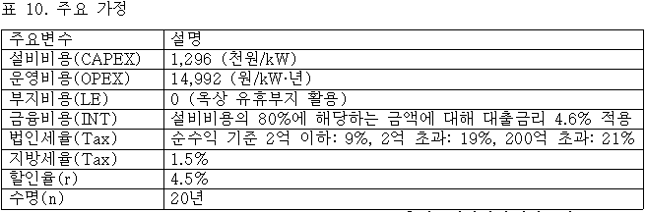
Title: Derivation of GIS-based approach supply curve of PV : A case study of Gyeonggi Province
9가지 유형별 개별 폴리곤에 대한 면적 필요.
인접한 폴리곤에 대해서는 묶어서 주셨으면 좋겠음.
모든 유형에 대해 개별 폴리곤에 대해 발전원가를 계산해서 차례대로 줄을 세우면, 공급곡선이 도출됨.

Slide 2
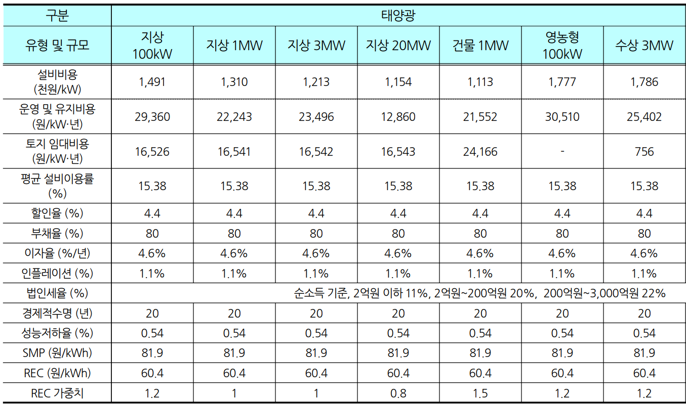
태양광 발전원가(LCOE)산정을 위한 전제조건
출처: 에너지경제연구원 (2021, 2023)

Slide 3
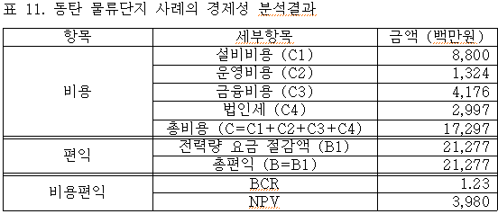
화성동탄물류단지 (화성시 동탄물류로 48) 분석사례

Slide 4
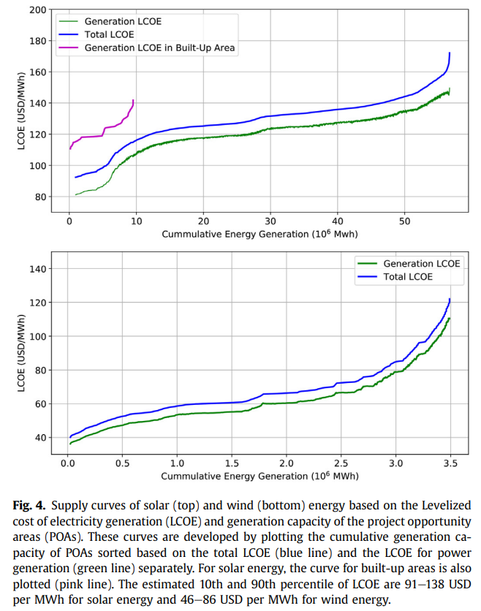

전체 폴리곤에 대해 발전원가(LCOE)를 계산해서 줄을 세우면?
Neupane et al. (2022)

Slide 5
전체 폴리곤에 대해 발전원가(LCOE)를 계산해서 줄을 세우면?
원/kWh
농지2
산업단지1
산지2
농지1
산지1
kWh

